Slide 1
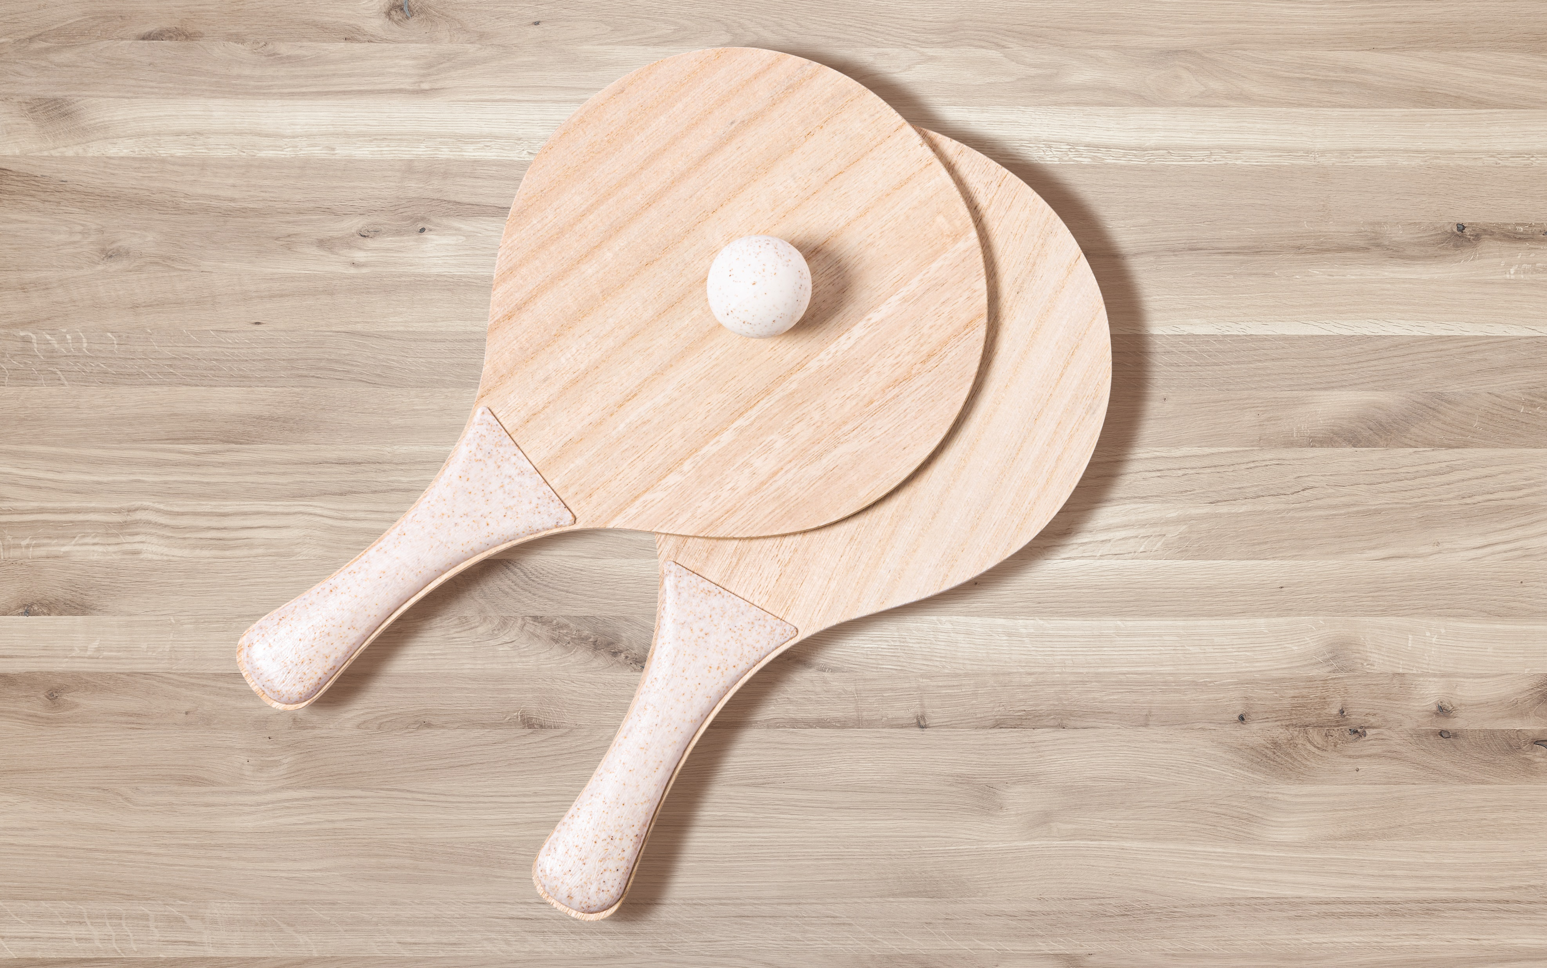
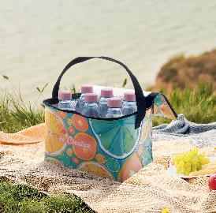

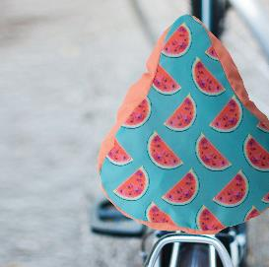

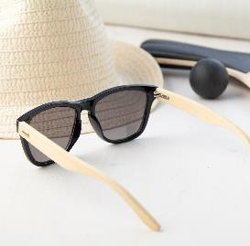
Geben Sie Ihre Kontaktdaten hier ein!
Finde den Weg zurück zur
Natur
Draußen verbrachte Zeit ist nie verschwendete Zeit! Egal, ob Du joggst, wanderst, am Strand oder im Park spazieren gehst - mit unseren Werbeartikeln bist Du immer bestens gerüstet!
CreaCool 6 AP716469
Individuelle Kühltasche mit Reißverschluss mit Aluminiumpolsterung für 6 Stück 0,33 L Dosen. Material: 600D RPET Polyester. Der Preis ist inkl. Sublimationsdruck und RPET-Label. Mindestmenge: 50 Stk.
00,00 EUR
CreaRide RPET AP718698
Individueller Fahrradsattelbezug mit elastischem Band. Material: 190T RPET-Pongee. Der Preis ist inkl. RPET-Label und Sublimationsdruck. Mindestmenge: 100 Stk.
00,00 EUR
Sunbus AP810395
Sonnenbrille mit Kunststoff-Rahmen, Bambus-Bügeln, verspiegelten Gläsern und UV400 Schutz.
00,00 EUR
Panky
AP722164
Springseil aus Baumwolle mit Holzgriffen. Einzeln im Baumwollbeutel mit Kordelzug.
00,00 EUR
Slash
AP722135
Sporthandtuch aus Mikrofaser mit RPET-Beutel und abtrennbarem RPET-Label. Material: RPET-Polyester (160 g/m²).
00,00 EUR
Saiker
AP722163
Strandtennis mit 2 Schlägern und einem Ball. Material: Holz und ökologischer Weizenstrohkunststoff.
00,00 EUR
Ditul
AP721474
Ökologische Bambusfaser / Kunststoff Frisbee.
00,00 EUR
Geben Sie Ihre Aktionskonditionen hier ein!
.......
.......
.......
.......
www.WriteYourWebsiteHere.com

